Slide 1
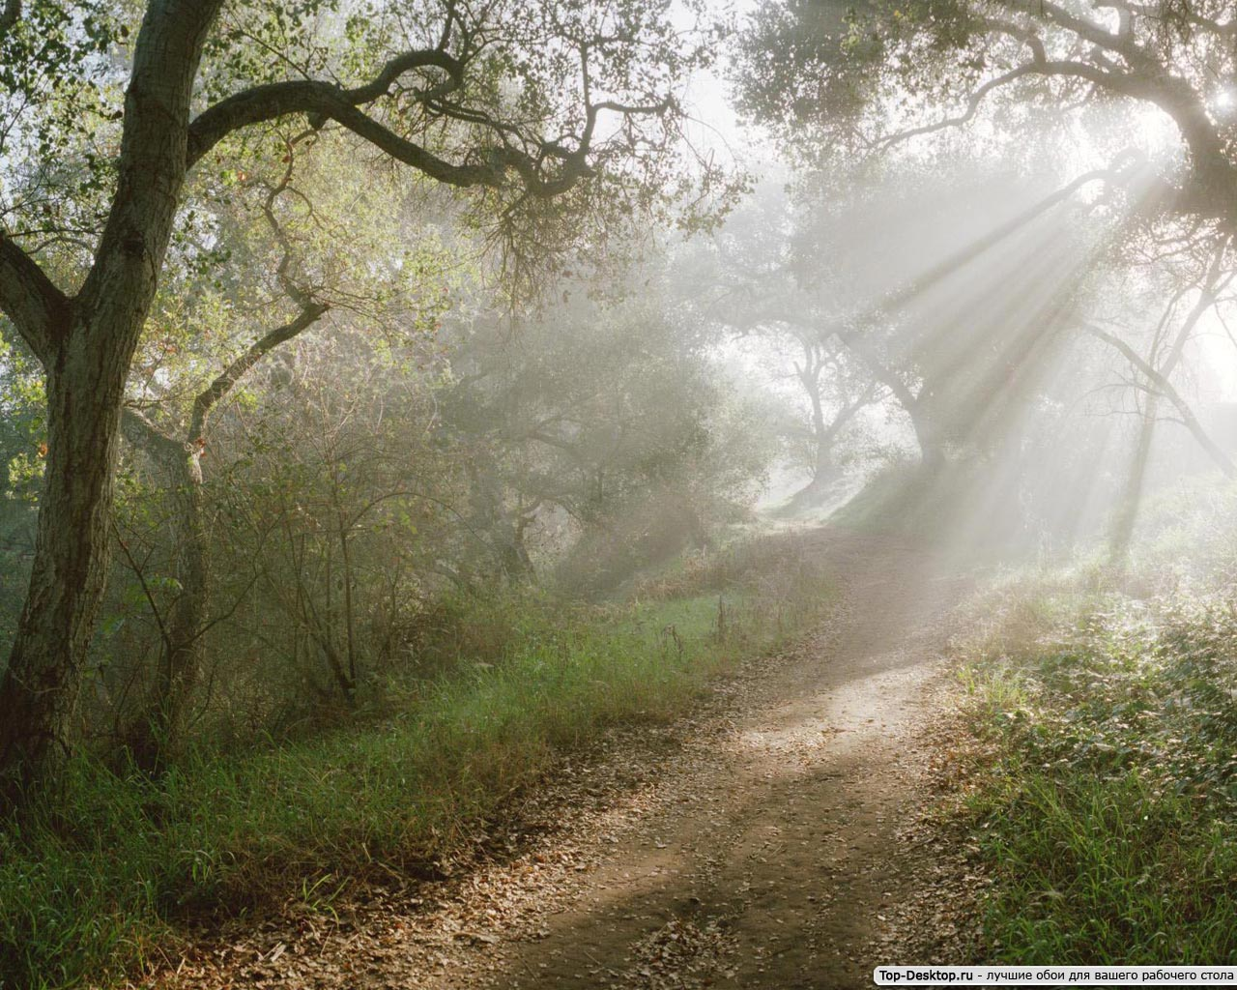
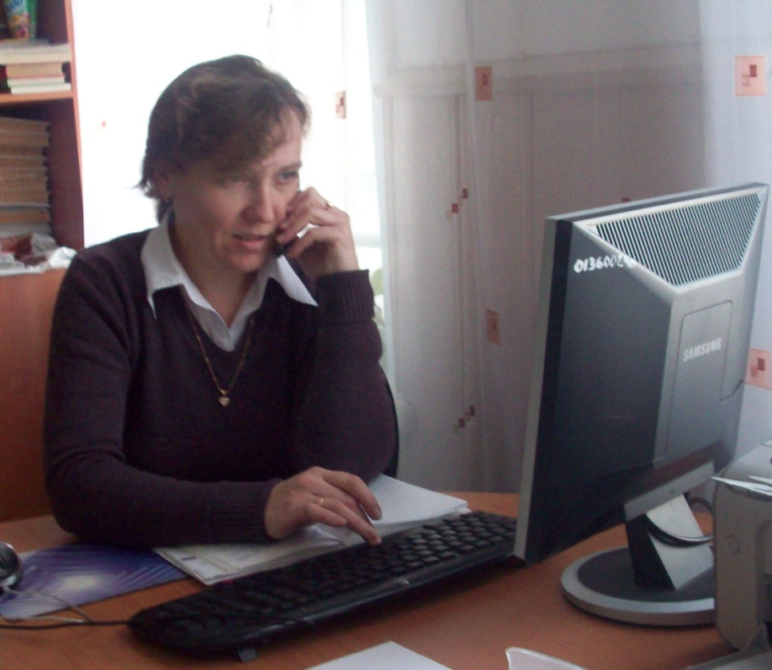
Методическая разработка по теме: «Творчество И.С. Тургенева».
Автор:
Верьясова С.В.
Учитель I категории

Slide 2
Методическая разработка посвящена разделу «Творчество И.С. Тургенева»
Данная методическая разработка раскрывает методику преподавания данного раздела, цели, задачи, поурочное планирование, требования к знаниям, умениям и навыкам.
При разработке учтены психолого-педагогические особенности восприятия учебного материала учащимися старшего школьного возраста, а так- же современные требования к преподаванию литературы с использованием информационных средств обучения.

Slide 3
Содержание:
Цели и задачи раздела
Введение
Ожидаемые результаты изучения раздела «Творчество И.С. Тургенева»
Внутрипредметные и межпредметные связи
Уровни изучения и усвоения учебного материала
Поурочное планирование раздела
Разработка урока
Приложение
Литература

Slide 4
Введение
Новизна курса: Раздел «Творчество И.С. Тургенева ведётся с использованием методических приемов, которые направлены на повышение уровня самообразования. При изучении данного раздела акцент делается на чтение произведения и углубленное его толкование, также расширяются сведения о биографии писателя, углубляется работа по осмыслению прочитанного, активно привлекается критическая и справочная литература.
При изучении литературы в старших классах определяющим становится творческих подход с использованием информационных технологий. Это способствует тому, что учащиеся больше работают самостоятельно.

Slide 5
Учебная деятельность и умственное развитие старшего школьника
В конце старшего школьного возраста учащиеся полностью овладевают своими познавательными процессами(восприятием, памятью, воображением, мышлением), а также вниманием, подчиняя их определенным задачам жизни и деятельности.
Наблюдение становиться еще более целенаправленным и систематичным. Развивается такое качество личности, как наблюдательность. Увеличивается роль отвлеченного словесно-логического, смыслового запоминания.
Старшие школьники неизмеримо шире пользуются приемами запоминания – составлением планов и схем текста, конспектов, выделением и подчеркиванием основных мыслей, сравнением, соотношение нового с уже известным.
Заметно развивается и совершенствуется способность к переключению и распределению внимания.
Под влиянием специфической организации учебной деятельности существенные изменения происходят в мыслительной деятельности старших школьников, в характере умственной работы. Все большее и большее значение приобретают уроки типа лекции, самостоятельное выполнение практических работ, написание рефератов, все чаще и чаще старшему школьнику приходится самостоятельно разбираться в изучаемом материале, в результате чего мышление приобретает все более активный, самостоятельный и творческий характер.
Мыслительная деятельность характеризуется более высоким уровнем обобщения и абстрагирования, нарастающей тенденции к причинному объяснению явлений, умением аргументировать, доказывать истинность или ложность отдельных положений, делать глубокие выводы, связывать изучаемое в систему. Развивается критичность мышления.
К концу обучения старший школьник должен овладевать умением самостоятельно мыслить, овладеть методикой и техникой самостоятельной умственной работы, самостоятельного добывания знаний.
Учителям следует учесть, что старшие школьники склонны обращать большое внимание на аргументированность и доказательность тех или иных положений.
Задача учителя –так направить ход обсуждения, чтобы ученик самостоятельно пришел к правильному заключению.
Потребность самостоятельно оценить литературное произведение со свойственной учащимся критичностью мышления и категоричностью суждений, да еще при неразвитости вкусов или недостатке общей культуры, приводит порой к поверхностному пониманию достоинств художественного произведения.

Slide 6
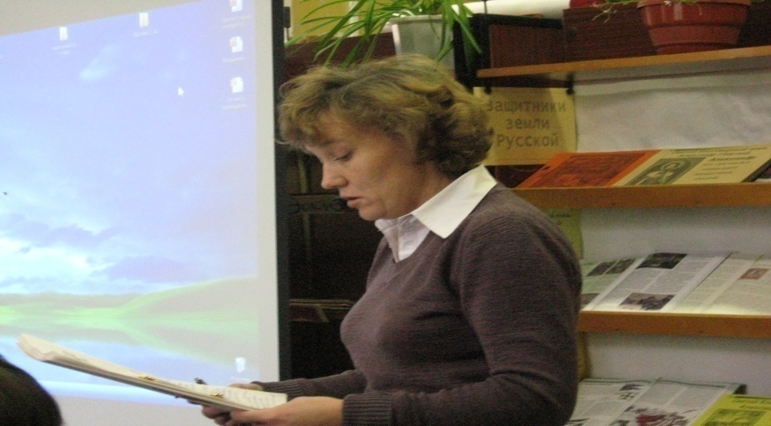
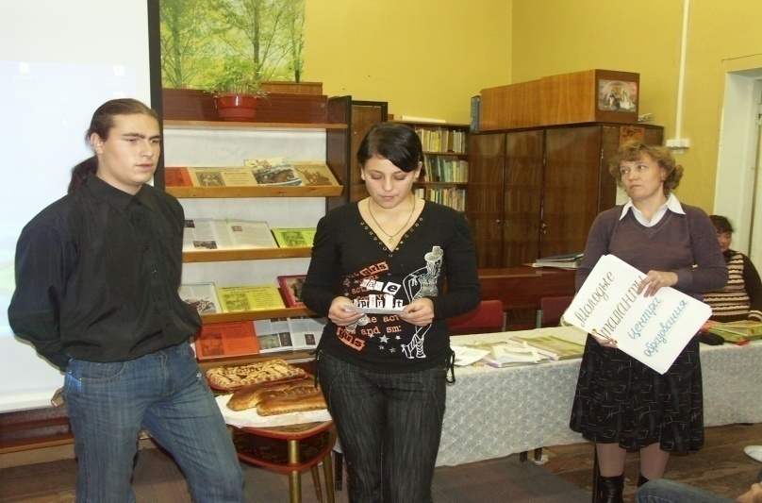
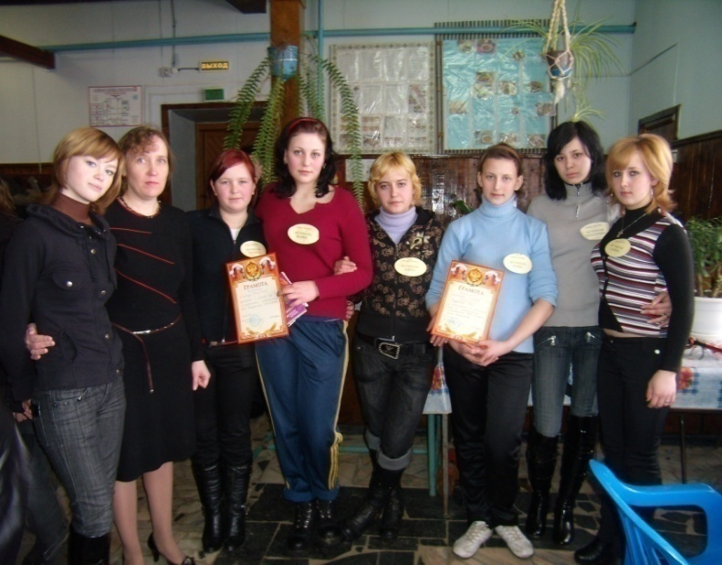
Технология и формы организации деятельности на уроке
Урок-лекция с использованием ИТ Урок - исследование
Урок – экскурсия Урок - диспут

Slide 7
Цель и задачи раздела
Цель раздела:
Познакомить учащихся с биографией И.С. Тургенева, раскрыть идейно -
художественное своеобразие романа «Отцы и дети».
Задачи:
1. Проверка уровня знаний учащихся по биографии писателя и роману «Отцы и дети»;
2. Развитие навыков работы с текстом, обеспечение развития речи учащихся путем самостоятельного формирования выводов и обобщений;
3. Формирование нравственных идеалов(добра, любви к родителям, уважения к старшим, дружбы и т.д.).

Slide 8
Ожидаемые результаты раздела «Творчество И.С. Тургенева»
В результате изучения раздела ученик
должен знать:
1. Содержание изученного произведения («Отцы и дети»);
2. Основные факты жизни и творчества Тургенева;
3. Историко-культурный контекст и творческую историю романа «Отцы и дети»;
4. Основные теоретико-литературные понятия.
уметь:
1. Воспроизводить содержание литературного произведения;
2. Анализировать литературное произведение, используя сведения по истории и теории литературы (тематика, проблематика, система образования, особенности композиции, изобразительно- выразительные средства языка и др.);
3. Анализировать эпизод (сцену)из произведения;
4. Соотносить произведение с фактами общественной жизни;
5. Выявлять авторскую позицию и формировать свое отношение к прочитанному произведению.

Slide 9
Внутрипредметные и межпредметные связи
Учителю важно предусмотреть весь процесс чтения учащихся (восприятие, понимания, осмысление, анализ, интерпретация, оценка прочитанного). Только в этом случае школьники приходят к самостоятельному чтению грамотными читателями, могут обсудить произведение, высказать свое аргументированное суждение о прочитанном романе. В решении этой задачи особую роль играют межпредметные и внутрипредметные связи:
Обращение к иллюстрациям художников , к музыке;
Связь с курсом истории;
Стихи И. Северянина;
Музей – заповедник И.С. Тургенева
Произведения Н.А. Некрасова, Л.Н. Толстого, С-Щедрина.

Slide 10
Уровни изучения и усвоения учебного материала по литературе
Преподавание литературы в школе — процесс не только образовательный, но и глубоко эмоциональный, воспитывающий, формирующий личность ребёнка. В связи с этим особое значение приобретают взаимоотношения между учителем и учеником, максимальная индивидуализация процесса общения, достижение взаимопонимания на всех уровнях, в том числе и в одном из важнейших вопросов школьной деятельности — процессе оценивания учителем ребёнка. Несомненно, определённые критерии выставления отметки на уроке литературы выработаны, и всё же выставление отметки именно на этом предмете неизмеримо больше зависит от личности учителя, его индивидуальных требований, его вкуса.
Ни для кого не секрет, что объективная и своевременная оценка знаний, умений и навыков имеет большое воспитательное значение. Она способствует повышению ответственности детей за качество учебы, вырабатывает требовательность к себе, правильную самооценку, честность и правдивость. Как много в жизни, в школе зависит от оценки.
Очень полезно, чтобы ученик сам оценил свою работу. Работу могут оценить и одноклассники. А можно поступить по-другому. Ученик, закончив работу, сам ставит себе отметку. Эту же работу, проверив, оценивает учитель. На уроке часто возникает проблема оценки кратких ответов с места, дополнений, удачных реплик и вопросов. Высокую оценку вроде бы не за что ставить, а отметить успех хочется, да и нужно.
Оцениваем мы не только цифрами, но и словами, интонацией, жестом, мимикой. Я убеждена, что главная цель оценки - стимулировать процесс познания. А лучший стимул для этого - это эмоциональная атмосфера урока, ситуация успеха, сопереживания, поддержки и помощи.

Slide 11
Примерные критерии оценки сочинения (содержание)
"ОТЛИЧНО": может быть выставлена, если есть прямой и исчерпывающий ответ по теме, обнаружено отличное знание и глубокое понимание текста художественного произведения, а также умение пользоваться литературным материалом для раскрытия темы, давать оценку излагаемым фактам, логически последовательно и аргументировано излагать свои мысли, писать правильным и выразительным литературным языком. "ХОРОШО": ставится за сочинение, дающее в целом правильный и достаточно полный ответ на тему, обнаруживая хорошее знание текста, умение пользоваться литературным материалом, делать необходимые выводы и обобщения, писать правильным литературным языком, но содержащее отдельные неточности в выражении мыслей. "УДОВЛЕТВОРИТЕЛЬНО": ставится за сочинение, в котором дан в основном правильный, но схематичный ответ на тему или допущены отдельные отклонения от темы, неточности в изложении фактического материала, нарушения последовательности изложения мыслей. "НЕУДОВЛЕТВОРИТЕЛЬНО": ставится за сочинение, в котором не понята и не раскрыта тема, налицо плохое знание текста произведения, преобладают общие фразы, не подтвержденные литературным материалом; изложение носит трафаретный характер или сводится к простому пересказу произведения или учебника, имеются серьезные нарушения последовательности в выражении мыслей, отсутствуют выводы и обобщения.

Slide 12
Критерии оценки устного ответа по литературе
"OТЛИЧНО": ставится за исчерпывающий, точный ответ, отличное знание текста и др. литературных материалов, умение пользоваться ими для аргументации и самостоятельных выводов, свободное владение литературоведческой терминологией, навыки анализа литературного произведения в единстве формы и содержания, умение излагать свои мысли последовательно с необходимыми обобщениями и выводами, выразительно читать наизусть программные произведения, говорить правильным литературным языком. "ХОРОШО": ставится за ответ, обнаруживающий хорошее знание и понимание литературного материала, умение анализировать текст произведения, приводя необходимые иллюстрации, умение излагать свои мысли последовательно и грамотно. В ответе может быть недостаточно полно развернута аргументация, возможны отдельные затруднения в формулировке выводов, иллюстративный материал может быть представлен недостаточно, отдельные погрешности в чтении наизусть и отдельные ошибки в речевом оформлении высказываний "УДОВЛЕТВОРИТЕЛЬНО": ставится за ответ, в котором в основном правильно, но схематично или с отклонениями от последовательности изложения раскрыт материал. Анализ текста частично подменяется пересказом, нет обобщений и выводов в полном объеме, имеются существенные ошибки в речевом оформлении высказываний, есть затруднения в чтении наизусть. "НЕУДОВЛЕТВОРИТЕЛЬНО": ставится, если показано незнание текста или неумение его анализировать, если анализ подменяется пересказом; в ответе отсутствуют необходимые иллюстрации, отсутствует логика в изложении материала, нет необходимых обобщений и самостоятельной оценки фактов; недостаточно сформированы навыки устной речи, имеются отступления от литературной нормы.

Slide 13
Результаты уровня учебных достижений обучающихся по итогам изучения темы: «Творчество И.С. Тургенева»

Slide 14
Поурочное планирование раздела «Творчество И.С. Тургенева» На изучение раздела «Творчество И.С, Тургенева» отводится в тематическом планировании 10 часов + 2 часа на развитие речи
№ | Наименование темы | Кол-во часов | Тип урока | Цель урока | Оборудование
1 | Жизнь и творчество И.С. Тургенева | 1 час | Урок-смотр знаний | Познакомить учащихся с биографией писателя, показать его сложную противоречивую натуру | Портрет и фотографии И.С.Тургенева, запись романса «Утро туманное»
2 | История создания романа «Отцы и дети» | 1 час | Урок-беседа с элементами лекции | Раскрыть идейно-художественное своеобразие романа, проследить как эпоха отражается в романе | Отрывки из романа «Отцы и дети», фотографии к роману
3 | «Отцы» и «дети» в романе | 1 час | Урок-исследование | Проанализировать образы главных героев романа, выявить основной конфликт романа | Диск «Урок литературы»
4 | Любовь в романе | 1 час | Урок-семинар | Раскрыть суть отношений героев, понять, что хотел сказать автор, испытывая главного героя любовью к женщине | Диск «Урок литературы»

Slide 15
5 | Базаров и родители | 2часа | Аналитическая беседа | Рассмотреть взаимоотношения Базарова с родителями | Эпиграфы к уроку. Репродукция картины В. Перова « Старики родители на могиле сына»
6 | Базаров - нигилист | 1 час | Урок- ролевая игра | Сравнить понятия «нигилизм» и взгляды Базарова
7 | Политические и эстетические разногласия | 1час | Урок-диспут | Рассмотреть взгляды Базарова и Павла Петровича | Портреты Базарова и П.П. Кирсанова
8 | Смерть Базарова | 1 час | Анализ сцены смерти | Выяснить, почему Тургенев закончил роман смертью героя, как проявляет себя Базаров перед лицом смерти | Репродукция картины В. Перова

Slide 16
Разработка урока Тема: «Базаров и его родители» класс – 10 Дата проведения: Май Тип урока: урок - беседа Время: 2 часа Цель урока: Рассмотреть взаимоотношения Базарова с родителями
Задачи:
1. Проверка знаний учащихся по тексту (гл 11, 17,19,20).
2. Обеспечить развитие речи учащихся путем самостоятельного формирования выводов и суждений.
3. Воспитание чувства долга у детей по отношению к родителям.
Оборудование:
1) Эпиграфы к уроку на доске;
2) Репродукция картины В. Перова «Старики родители на могиле сына»;
3) Запись музыкальной пьесы Ф. Шуберта «Аве Мария».
4) Портрет И.С. Тургенева.

Slide 17
План урока
1. Создание проблемной ситуации.
2. Семья Базаровых:
а) история жизни В.И. Базарова (примеры из текста);
б) речь сына и отца (примеры из текста);
в) слова, которые использует Тургенев для раскрытия образов родителей Базарова, и отношения Евгения к ним (заполнения таблицы);
г) история жизни Арины Власьевны.
3. Самостоятельная работа учащихся в группах.
4. Подведение итогов.
5. Домашнее задание.
Методические приёмы:
Создание проблемной ситуации, работа с текстом по вопросам домашнего задания, сообщение учащихся, беседа по содержанию романа, самостоятельная работа в группах.

Slide 18
Этапы и виды деятельности учащихся и учителя
Этап | Вид деятельности учителя | Вид деятельности учащихся | Время | Средства обучения
Мотивационный блок | Вопрос классу: Кому посвящено это стихотворение? Назовите тему и идею данного произведения. | Создание проблемной ситуации: под звуки Ф. Шуберта «Аве Мария», Ученик читает стихотворение. | 3 мин | Музыкальная пьеса Ф. Шуберта «Аве Мария», портрет Базарова.
Изучение нового материала | Учитель зачитывает выдержки из эссе учащихся. «Что значат для меня родители?» Слово учителя: Человек рождается, воспитывается, живет в семье. Объясните смысл выражения: «Семья как основа нравственного благополучия в смутное время». | Из ответа учащихся выстраиваем алгоритм: Нравственное благополучие семьи Духовное родство: Душевные качества: взгляды, деятельность любовь, уважение Учащиеся записывают в тетрадь . | 5 мин | Эссе учащихся
 | Рассмотрим семью Базаровых в двух аспектах: в наличии духовного родства и душевных качеств. |  |  | Роман «Отцы и дети»

Slide 19
Этап | Вид деятельности учителя | Вид деятельности учащихся | Время | Средства обучения
 | Задание классу: . Расскажите историю жизни В.И. Базарова; . Как называет его Евгений; . Речь отца и сына; . Анализ разговора Базарова с Аркадием о родителях. Учитель зачитывает из работ ребят строки о матерях. Задание классу: . расскажите историю жизни Арины Власьевны . чего же на самом деле боится мать? . Обратите внимание на эпиграф урока. | Учащиеся приводят примеры из текста (гл 11,17, 19, 20) Комментированное чтение из текста Попутно в разговоре о родителях Базарова учащиеся заполняют таблицу Краткий пересказ гл.20 | 10 мин 10 мин | Портрет В.И. Базарова Гл. 20 Эссе учащихся Портрет матери Базарова
Отец | Мать

Slide 20
 | Почему Р. Гамзатов считает, что мать – «великая раба»? | Учащиеся делают вывод: старики Базаровы любят своего сына, уважают его, боятся быть помехой в его делах.
 | Вопросы классу: 1 группа) Как Евгений относится к своим родителям? Любит ли он их? 2 группа) Можно ли назвать «Базарова добродетельным сыном? Докажите текстом. 3 группа) Почему Базарову жизнь родителей кажется «глухой»? Слово учителя: Обратим внимание на эпиграф Д.И. Писарева. Почему между Евгением и его родителями не могло быть духовной близости? Объединяет ли семью Базаровых наличием душевных качеств? | Самостоятельная работа учащихся в группах (3 группы) Вывод учащихся: Евгенией любит своих родителей, отзывается о них с теплотой, их всех объединяет наличие душевных качеств: любовь, уважение. Но мы понимаем, что отсутствие духовного родства отделяет молодого человека от стариков. | 15 мин 5 мин | Роман «Отцы и дети» Вопросы на доске Эпиграф урока гл. 21 романа

Slide 21
 | Слово учителя: « В 1874 г. под впечатлением о романе И.С. Тургенева «Отцы и дети» художник В. Перов заканчивает картинку «Старики родители на могиле сына». Работа с текстом. Прочитайте последний абзац эпилога , сопоставьте его содержание с репродукцией картины. Вопрос: Какие раздумья и чувства вызывает у вас эта ассоциация? | Сообщение ученика об истории создания данной картины Примерный ответ учащихся: «Для матерей нет горя больше, чем хоронить своих детей. Слова эпилога звучат как реквием. Горе родителей беспредельно» | 10 мин 9 мин | Картина В. Перова «Старики родители на могиле сына». Роман «Отцы и дети»
Подведение итогов. Рефлексия | Подведение итогов. Вывод. Выставление оценок. | Учащиеся высказывают свои выводы. Примерные ответы учащихся: «Все мы – дети, мы в долгу перед своими родителями за жизнь, дарованную нам, мы ответственны за их душевный покой. Долгая жизнь родителей в наших руках». | 5 мин

Slide 22
Домашнее задание | Найти определения понятия «нигилизм» в различных источниках. Составить таблицу |  | 5 мин
Взгляды Базарова | Соответствующие отрывки из текста романа
научные
философские
политические
эстетические

Slide 23
Список литературы для учителя
1. Тургенев И.С. Избранные сочинения./ Библиотека учителя/.- М., Художественная .литература., 1987.
2. История русского искусства. В2-х томах.- М., Госиздат. « Искусство», 1960.
3. Мельникова Е.Л. Проблемный урок, или как открывать знания с учениками: Пособие для учителя. – М., АПК и ПРО, 2002.
4. И.В. Золотарева, Т.И. Михайлова. Поурочные разработки по русской литературе. Первая половина 19 века. – М. «Вако», 2005 г.
5. Единая коллекция цифровых образовательных ресурсов
www. school – collection.edu.ru.
www. wikipedia.org.
www. оpenklass.ru
6. Поурочные разработки по литературе.- М.: Вако, 2006.

Slide 24
Список литературы для учащихся
1. Русская литература XIX века. 10 кл, часть 2. Под редакцией В.И. Коровина. Москва «Просвещение», 2006
2. Батюто А.И. Тургенев – романист. – Л., 1972
3. Бялый Г.А. Тургенев и русский реализм //Бялый Г.А. Русский реализм: От Тургенева к чехову. – Л., 1990.
4. Лебедев Ю.В. Роман И.С. Тургенева «Отцы и дети». – М., 1982.
5. Муратов А.Б. Тургенев – новелист (1870-1880-е годы).- Л., 1985.
6. Тургенев И.С. «Отцы и дети»
7. Маркович В.М. Человек в романах И.С. Тургенева.- Л., 1975

Slide 25
Спасибо за внимание!

Slide 28
Отец | Мать
Презабавный, хороший, старик, батька ничего, был и в сите, и в решете, бедняга, старикашка, добрейший, чудак, много болтает, не имеет предрассудков и т.д. | Сердобольная, прекрасная женщина, она без хитростей и т.д.
Люди хорошие народ не строгий как опёнки на дупле

Slide 29
По ночам звучит надрывный кашель, Старенькая женщина слегла. Много лет она в квартире нашей Одиноко в комнате жила. Письма были , но только очень редко. И тогда, не замечая нас, Всё ходила и шептала: «Дети, вам ко мне собраться бы хоть раз. Ваша мать согнулась, поседела, Что ж поделать – старость подошла. Как бы хорошо мы посидели Рядышком у этого стола. Вы под этот стол пешком ходили, Песни пели до зари, А теперь разъехались, уплыли. Вот, поди же, всех вас собери». | Заболела мать, и той же ночью Телеграф не уставал кричать: «Дети, срочно, только очень срочно, Приезжайте, заболела мать!» Из Одессы, Таллина, Игарки, Отложив до времени дела, Дети собрались, да только жалко – У постели, а не у стола. Гладили морщинистые руки, Мягко серебряную прядь, Для чего же дали вы разлуке Так надолго перед нею стать? Мать ждала вас в дождь и в снегопады. Тягостны бессонницы ночей: Разве горя дожидаться надо, Чтоб приехать к матери своей?
Неужели только телеграммы Привели вас к скорым поездам? Слушайте! У кого есть мама, Приезжайте к ней без телеграмм!

Slide 31
Базаров – человек реального, полезного дела.
Д.И.Писарёв
Тревожится о сыне постоянно
Святой любви великая раба.
Р. Гамзатов

Slide 32
1818-1883 гг.

